Slide 1
Õ ÕIGUSKEEL = keel + õigus Teekond sõnast õigusaktini ja õigusaktist inimeseni uute keeletehnoloogiate ajastul
35. Eesti õigusteadlaste päevad
Tartu, 5. oktoober 2018

Slide 2
Kristjan Jaak Peterson (1801-1822)
…
kas siis meie maa keel,
mis kui tasane ojake,
oma ilu tundmata,
heinamaa läbi,
Sinise taeva kullases tules rahuga on jookslemas
…
Kas siis selle maa keel laulu tuules ei või taevani tõustes üles igavikku omale otsida?
Kuu, 1818
Franz Burchard Dörbecki akvatinta, 19. saj

Slide 3
Mag. Phil. Merit-Ene Ilja, lingvist
Merit on alates 2013. aastast Euroopa Komisjoni tõlkepeadirektoraadi (DGT) üks direktoreid. Ta vastutab 7 keelosakonna ja muu hulgas veel masintõlke jt tõlkimist abistavate infotehnoloogiavahendite eest (CAT tools – computer assisted translation tools).
Merit oli Eesti ELiga ühinemise lõpuperioodil Eesti Õiguskeele Keskuse direktor. Pärast Eesti ühinemist töötas ta mitmetel juhtivatel kohtadel ELi nõukogus ja Euroopa Komisjonis Brüsselis ja Luxembourgis.

Slide 4
Madis Vunder, jurist
Madis on alates 2015. aastast Euroopa Liidu Kohtu mitmekeelsuse peadirektoraadi juriidilise tõlke direktor. Ta juhib mitmesaja kõrgelt kvalifitseeritud juristi tööd kohtulahendite jm dokumentide tõlkimisel.
Madis on õppinud õigusteadust Tartu Ülikoolis ja Poitiers’ Ülikoolis. Ta on töötanud erinevatel ametikohtadel Justiitsministeeriumis, Tartu Ülikoolis, Euroopa Komisjonis ja Euroopa Kohtus.

Slide 5
Ann Stolfot, jurist
Ann on ELi Nõukogu õigustalituse keelejurist. Ta töötab Brüsselis alates 2002. aasta sügisest. Ta on üks kahest kõige esimesest Eesti euroametnikust
Ann lõpetas 1997. aastal Tartu Ülikooli õigusteaduskonna. Aastatel 1996-1997 töötas ta riigiettevõttes Eesti Kütus juristina ja alates 1997. aasta sügisest Eesti Õiguskeele Keskuses õigustoimetajana.

Slide 6
Õigustead dr Kadri Siibak, jurist
Kadri on Rahandusministeeriumi finantsturgude poliitika osakonna peaspetsialist alates 2006. a.
Kadri lõpetas Tartu Ülikooli õigusteaduskonna 1979 a. (cum laude), 2011. aastast on ta õigusteaduste doktor.
Kadri on töötanud kohtunikuna, Tartu linnasekretärina, Eesti Panga asepresidendi nõunikuna, aga tegutsenud ka erapraksises. Alates 1998. a. on ta peamiselt tegelenud finantsvaldkonna õigusloomega.

Slide 7
Dotsent Mark Fišel, arvutiteadlane-keeletehnoloog
Mark on TÜ matemaatika-informaatikateaduskonna, arvutiteaduse instituudi keeletehnoloogia dotsent ja keeletehnoloogia õppetooli juhataja (alates 2014. a.).
Mark kaitses doktoritöö Tartu Ülikoolis 2011. a. ja täiendas end järeldoktorantuuris Zürichi Ülikoolis.
Tema peamiseks uurimisteemaks on masintõlge, nii teadusliku kui ka rakendusliku nurga alt vaadatuna.

Slide 8
PhD Arvi Tavast, insener, tõlkija, keeleteadlane, pedagoog
Arvi lõpetas Tallinna Tehnikaülikooli süsteemiinsenerina. Pärast seda tõlkis 15 aastat IT-tekste ja hindas teiste tõlkeid. Seejärel kaitses magistri- ja doktorikraadi eesti keele alal ja õpetas 15 aastat Tallinna Ülikooli ja Tartu Ülikooli dotsendina tõlkijaid.
Olles veetnud 2 aastat postdoktorantuuris Tübingeni Ülikoolis Saksamaal, asutas ta kvantitatiivse lingvistikaga tegeleva ettevõtte qlaara, mille tehnoloogiat kasutades praegu arendab sõnastikusüsteeme Eesti Keele Instituudile.

Slide 9
Professor Aleksei Kelli, jurist
Aleksei on ta Tartu Ülikooli intellektuaalse omandi õiguse professor alates 2016. a.
Aleksei lõpetas TÜ Õigusinstituudi 2003 a. Ta on töötanud TÜs, avaldanud ulatuslikult teadusartikleid ja esinenud konverentsidel, juhendanud teadusprojekte ja olnud Justiitsministeeriumi IO õiguse kodifitseerimise töögrupi juht (2012-2014).
Aleksei on CLARIN ERICi õiguskomitee esimees. CLARIN ERIC on Euroopa teadusinfrastruktuuri konsortsium (European Research Infrastructure Consortium), mis haldab digitaalseid keeleandmeid.
Lisaks on ta tegelenud avatud teaduse ja andmetega.

Slide 10
1. Mitmekeelsus (multilingualism) Nõukogu (EMÜ) 15. aprilli 1958. aasta määrus nr 1, millega määratakse kindlaks Euroopa Majandusühenduses kasutatavad keeled
Euroopa Ombudsmani avalik konsultatsioon – keelte kasutamine ELi institutsioonides, asutustes, büroodes ja ametites (23.07.-30.09.2018)
https:// www.ombudsman.europa.eu/en/correspondence/et/99005
8. küsimus. Ainus konkreetne ELi haldusasustuste keelekasutust käsitlev õigusakt on aastast 1958, mil ELis oli kuus liikmesriiki ja neli ametlikku keelt. Kas arvate, et praeguses olukorras oleks vaja uusi õigusakte? Või arvate, et keeleküsimustega oleks kõige parem käsitleda väljaspool üksikasjalikku õigusraamistikku?
8. The only specific legislation on language use by the EU administration dates from 1958 when there were six Member States and four official languages. Do you think that, in the present circumstances, new legislation would be helpful? Or do you think that dealing with language issues is best done outside of a detailed legal framework?

Slide 11
Nõukogu (EMÜ) 15. aprilli 1958. aasta määrus nr 1, millega määratakse kindlaks Euroopa Majandusühenduses kasutatavad keeled
Artikkel 1. Liidu ametlikud keeled ning selle institutsioonide töökeeled on bulgaaria, eesti, hispaania, hollandi, horvaadi, iiri, inglise, itaalia, kreeka, leedu, läti, malta, poola, portugali, prantsuse, rootsi, rumeenia, saksa, slovaki, sloveeni, soome, taani, tšehhi ja ungari keel.
Artikkel 2. Liikmesriigi või liikmesriigi jurisdiktsiooni alla kuuluva isiku poolt ühenduse institutsioonidele saadetavad dokumendid võib koostada saatja valikul ükskõik millises ametlikus keeles. Vastus antakse samas keeles.
Artikkel 3. Ühenduse institutsiooni poolt liikmesriigile või liikmesriigi jurisdiktsiooni alla kuuluvale isikule saadetavad dokumendid koostatakse asjaomase liikmesriigi keeles.
Artikkel 4. Määrused ja muud üldkohaldatavad dokumendid koostatakse ametlikes keeltes.
Artikkel 5. Euroopa Liidu Teataja avaldatakse ametlikes keeltes.
Artikkel 6. Ühenduse institutsioonid võivad oma töökorras sätestada, milliseid keeli konkreetsetel juhtudel kasutatakse.
Artikkel 7. Euroopa Kohtu menetlustes kasutatavad keeled määratakse kindlaks Euroopa Kohtu töökorraga.
Artikkel 8. Kui liikmesriigil on rohkem kui üks ametlik keel, reguleeritakse kasutatavat keelt selle riigi taotluse korral tema enda õiguse üldsätetega.
Käesolev määrus on tervikuna siduv ja vahetult kohaldatav kõikides liikmesriikides.

Slide 12
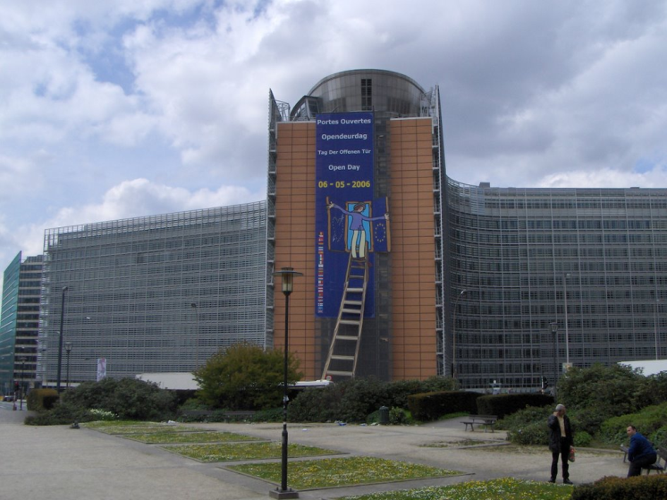
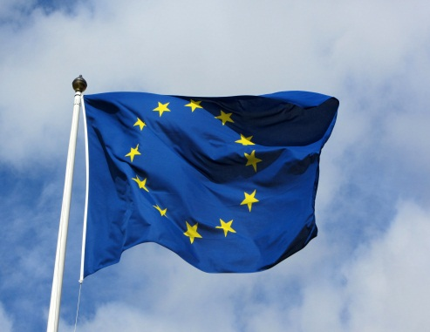
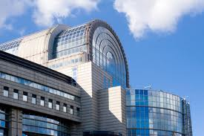
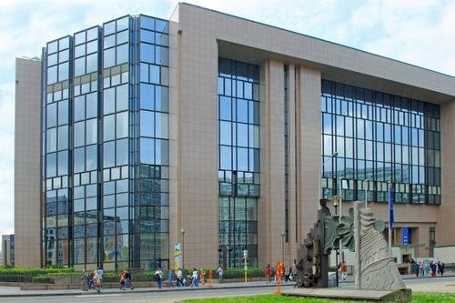
2. Euroopa keel on tõlkimine:
eesti keele loomine tõlkimise protsessis ELi institutsioonides

Slide 13
Põhiteesid
Tõlkimine on ELi mitmekeelsuse poliitika oluline osa
ELi õigusloome ja tõlkimine on lahutamatud
ELi institutsioonid loovad eesti õiguskeelt
ELi institutsioonides toimub tööstuslik tõlkimine
ELi institutsioonide terminoloogiatöö annab olulise panuse eesti oskuskeele arendamisse. See toimub tihedas koostöös Eesti ekspertidega
Tõlkija elukutse ja staatus muutuvad

Slide 14
Eesti keele osakonnad ja üksused ELi institutsioonides ja asutustes
Euroopa Komisjoni kirjaliku tõlke peadirektoraat (DGT), Lux
ELi Nõukogu tõlketeenistus (Translation Service), Brüssel
Euroopa Parlamendi kirjaliku tõlke peadirektoraat (DG TRAD), Lux
Regioonide Komitee ja Majandus- ja Sotsiaalkomitee ühendatud tõlketalitus, Brüssel
Euroopa Kontrollikoja tõlketalitus, Lux
Euroopa Keskpanga tõlketalitus, Frankfurt
Euroopa Liidu Asutuste Tõlkekeskus, Lux
Euroopa Liidu Kohtu tõlketalitus (keelejuristid; lawyer-linguists)
Keelejuristid komisjoni, nõukogu ja parlamendi õigustalituses
Suulise tõlke üksused komisjonis, parlamendis ja kohtus

Slide 15
ELi institutsioonide õigusloome 2013-2018 (1)

Slide 16
ELi institutsioonide õigusloome 2013-2018 (2)
 |  | 2016 |  | 2017 |  | 2018 |  | TOTAL
 |  | Adopted acts |  | Adopted acts |  | Adopted acts |  | Adopted acts
 |  | Basic | Amending | Basic | Amending | Basic | Amending | Basic | Amending
Legislative acts - Ordinary legislative procedure
Regulations of the European Parliament and of the Council |  | 21 | 30 | 19 | 33 | 10 | 11 | 180 | 156
Directives of the European Parliament and of the Council |  | 13 | 5 | 3 | 11 | 1 | 11 | 72 | 54
Decisions of the European Parliament and of the Council** |  | 3 | 0 | 5 | 2 | 3 | 2 | 34 | 8
Total |  | 37 | 35 | 27 | 46 | 14 | 24 | 286 | 218
Other legislative acts
Council regulations |  | 12 | 31 | 6 | 32 | 6 | 13 | 108 | 167
Council directives |  | 2 | 4 | 1 | 3 | 1 | 2 | 10 | 33
Council decisions |  | 279 | 70 | 247 | 74 | 148 | 51 | 1473 | 396
Total |  | 293 | 105 | 254 | 109 | 155 | 66 | 1591 | 596
Non-legislative acts
Delegated acts
Commission delegated regulations |  | 84 | 37 | 45 | 78 | 10 | 27 | 294 | 237
Commission delegated directives |  | 1 | 3 | 0 | 4 | 0 | 8 | 1 | 44
Commission delegated decisions |  | 0 | 2 | 1 | 2 | 2 | 2 | 9 | 8
Total |  | 85 | 42 | 46 | 84 | 12 | 37 | 314 | 289
Implementing acts
Council implementing regulations |  | 1 | 25 | 4 | 35 | 2 | 46 | 54 | 195
Council implementing decisions |  | 12 | 21 | 27 | 37 | 13 | 30 | 110 | 155
Commission implementing regulations*** |  | 313 | 197 | 322 | 234 | 161 | 157 | 1890 | 1156
Commission implementing directives |  | 0 | 4 | 0 | 2 | 0 | 4 | 8 | 21
Commission implementing decisions |  | 176 | 83 | 153 | 87 | 97 | 63 | 898 | 448
Total |  | 502 | 330 | 506 | 395 | 273 | 300 | 2960 | 1975

Slide 17
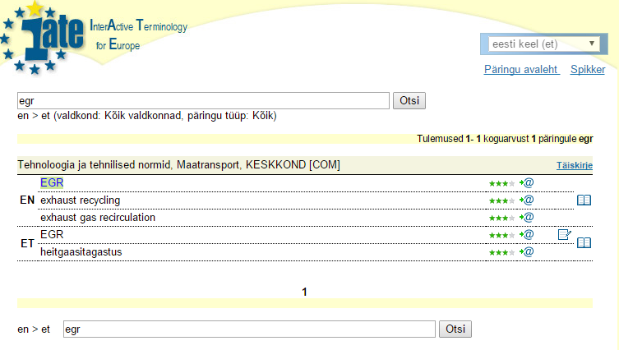
IATE Public http://iate.europa.eu

Slide 18
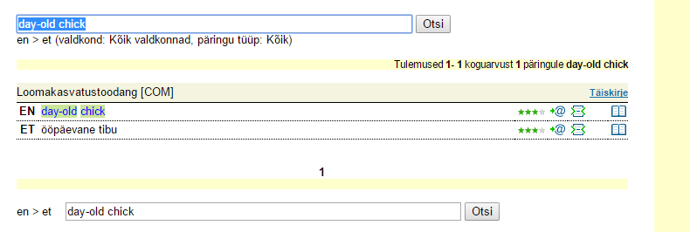
IATE Public
Notes:
Usaldusväärsus: 3
Nool ja @: terminiviide
Järgmine sümbol: kontekst (viidet ei näita)
Viimane: definitsioon, viidet ei näita
Tuleb avada täiskirje

Slide 19
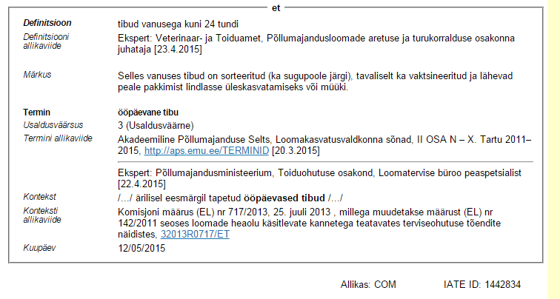
IATE Public
Day-old chick
Notes:
Täisvaates on näha ka kõik allikaviited. Ja kuupäev märgib seda, millal terminit viimati muudeti. Allikas on COM, ehk siis tegu on komisjonile kuuluva kirjega. IATE ID on termini IATE nr, meile väga oluline, terminoloogid enamasti viitavadki sellele ja ka otsivad selle järgi. Ka IATE public võimaldab numbripõhist otsingut, näiteks kui olete varem midagi leidnud ja teate nr, siis on vähem ajamahukas.

Slide 20
IATE 2

Slide 21
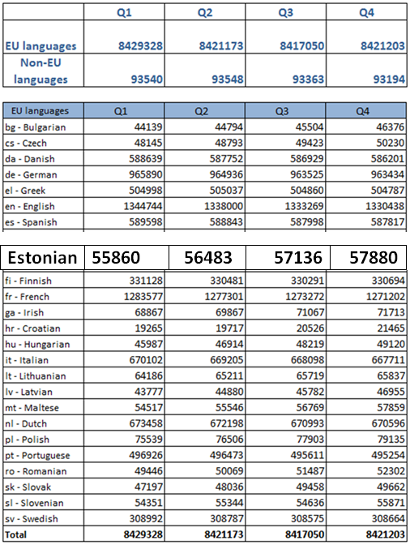
IATE ET ET 2017 – 57880 eestikeelset terminit ET 2018 (01.017) – 58363 eestikeelset terminit

Slide 23
ELi institutsioonide huvid
1) saada võimalikult kiiresti asjakohane ja ekspertide poolt omavahel kooskõlastatud vastus oma küsimustele (kiirus, kooskõlastamine, kvaliteet)
2) jõuda võimalikult kiiresti ja ilma vaheetappideta õige eksperdini (vajalik on võrgustik ja ühtne kontaktpunkt)
3) ühendada sisuline erialaekspertiis eesti keele ekspertiisiga (EKI oluline roll tagasiside protsessis)

Slide 24
3. Inimese ja keeletehnoloogia koostöö Kujutis: Frank V. https://unsplash.com/photos/YKW0JjP7rlU

Slide 25
Euroopa Komisjoni eTranslation
Avati 15 novembril 2017
EN > DE, HU
EN > ET, FI
Detsembris 2017
ET, FI > EN, DE
eTranslation web page: https://webgate.ec.europa.eu/etranslation
MT@EC: https://https://mtatec.ec.testa.eu/mtatec

Slide 26
Kes saavad eTranslation'it kasutada?
→ European institutions and bodies:
→ Public administrations in the EU countries, Norway and Iceland
→ Online services funded or supported by the EU,
European Master's in Translation (EMT) network
Commission Parliament Council Court of Justice Court of Auditors | Economic and Social Committee Committee of the Regions European Central Bank European Investment Bank, etc.

Slide 27
4. Revolutsioon keeletehnoloogias ehk millised õiguslikud küsimused tekivad eesti keele õpetamisel külmikule? Kujutis: Old Youth .https://unsplash.com/photos/ihqf8AQsQHI

Slide 28
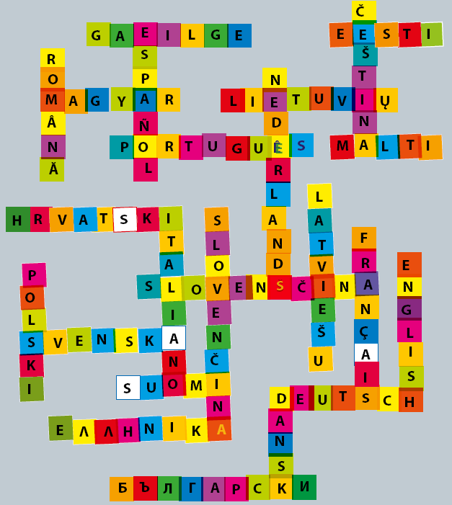
Aitäh! heiki.pisuke @ec.europa.eu

